Slide 1
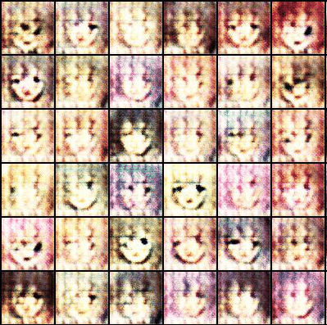
HW11
Anime
face
Generation

Slide 2
Outline
Outline
Model
Dataset
Problem
Report
Task Introduction
Image Generation
Dataset
Problem-Mode Collapse
Report
My Approch

Slide 3


Image Generation Model
Outline
Model
Dataset
Problem
Report
as close as possible
Random
Vector
Generator

Slide 4
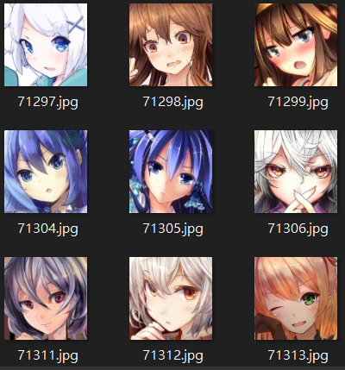
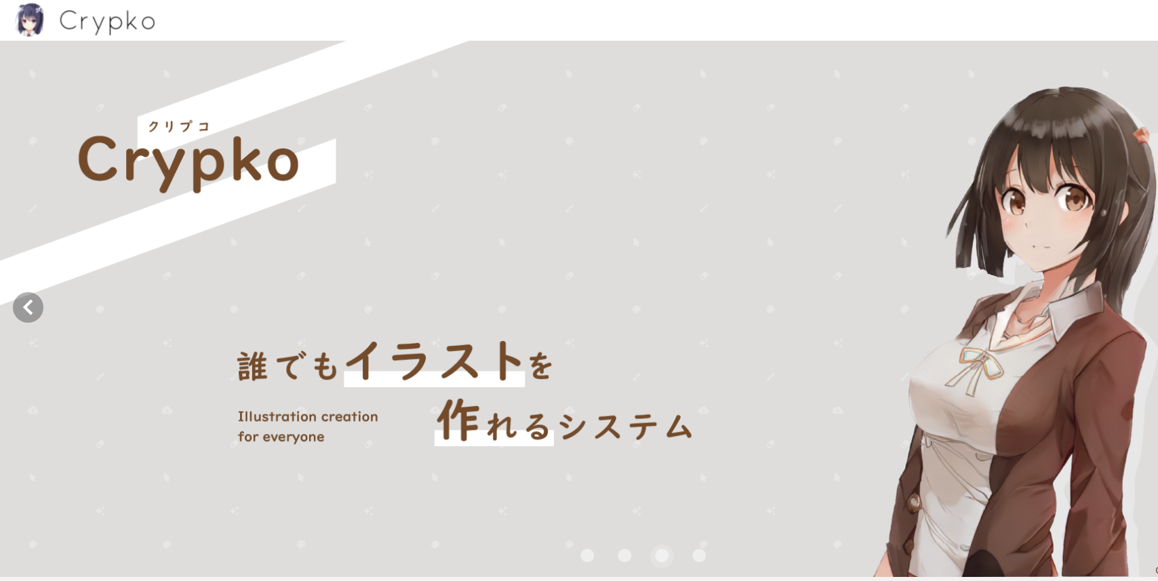
Dataset－Crypko資料集
Outline
Model
Dataset
Problem
Report
共71,314張生成圖片
https://crypko.ai/#

Slide 5
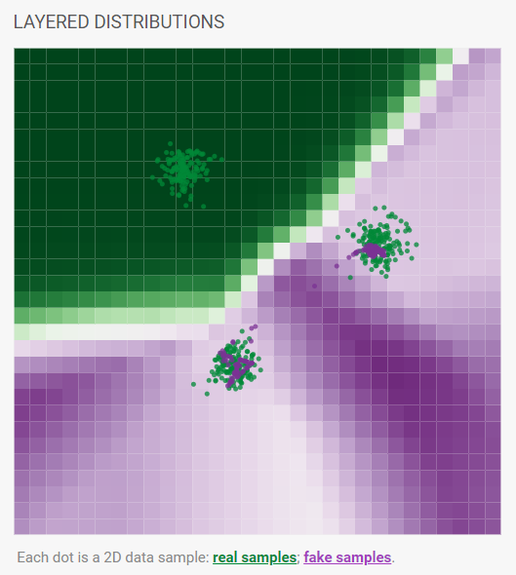
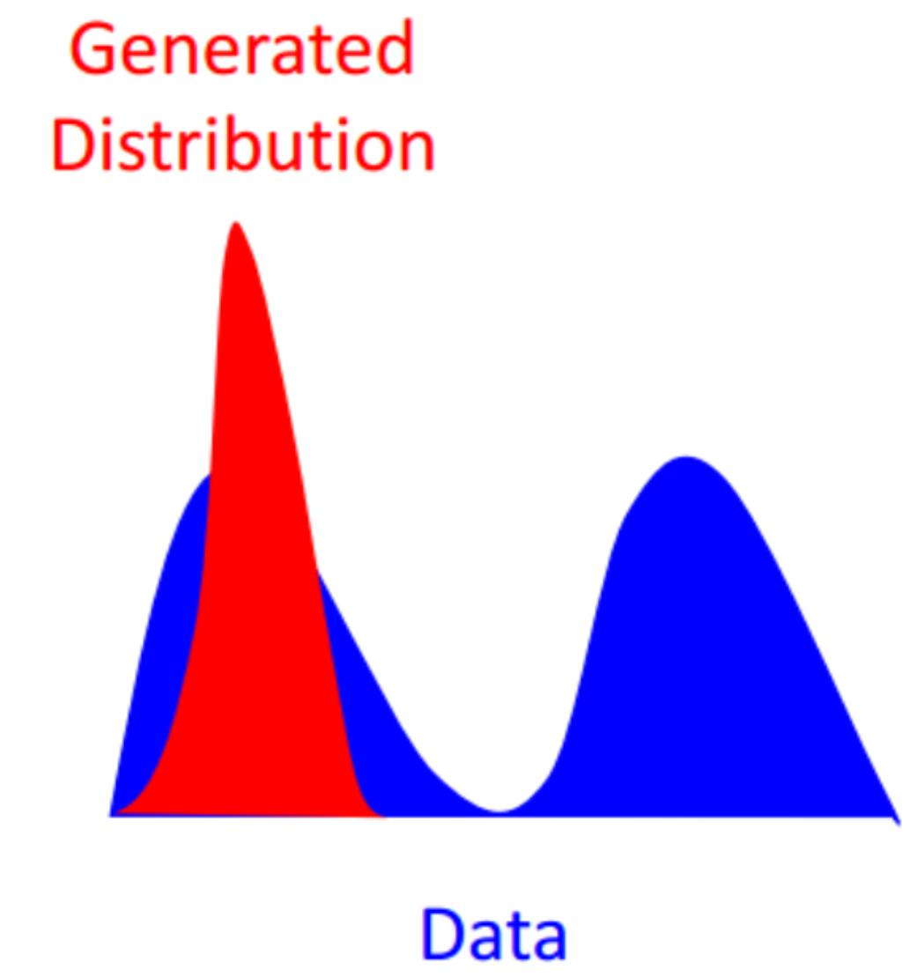
Mode Collapse
Outline
Model
Dataset
Problem
Report
Mode Drop
模型只生成集中於分佈特定區塊的資料
使生成資料多樣性過少
Mode Collapse
https://poloclub.github.io/ganlab/

Slide 6
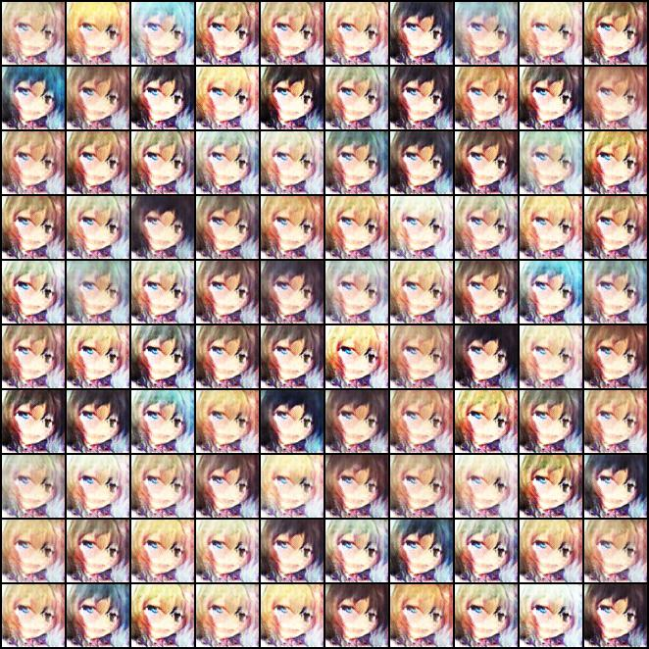
Mode Collapse
Outline
Model
Dataset
Problem
Report
只生成固定的圖像
使用DCGAN(範例程式)實作
14代開始發生Mode Collapse
real data
Generative data
Epoch 16 之結果

Slide 7
Report 1
Outline
Model
Dataset
Problem
Report
(2.5%) 訓練一個 model。
(1%) 請描述你使用的 model（可以是 baseline model）。包含 generator 和 discriminator 的 model architecture、loss function、optimizer 參數、以及訓練 step 數（或是 epoch 數）。
Model | Generator | Discriminator | loss function | optimizer | 發生MC epoch數
DCGAN | CNN | CNN | BCE | Adam 1e-4 | 13
LSGAN | DCGAN |  | MSE | Adam 1e-4 | 50
WGAN-GP | DCGAN |  | Dscore mean + 懲罰 | Adam 1e-4 | 150+
DRAGAN | DCGAN |  | BCE + 懲罰 | Adam 1e-4 | 17
EBGAN | CNN | CNN-AE | MSE | Adam 1e-4 | 31

Slide 8
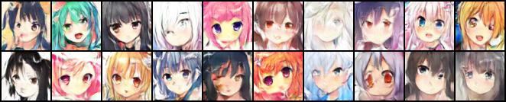
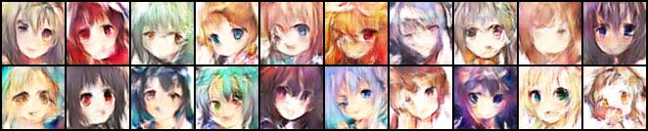
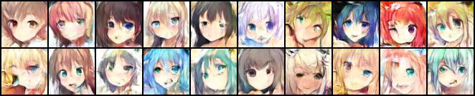
Report 1
Outline
Model
Dataset
Problem
Report
(1.5%) 請畫出至少 16 張 model 生成的圖片。
LSGAN
WGAN-GP
EBGAN

Slide 9
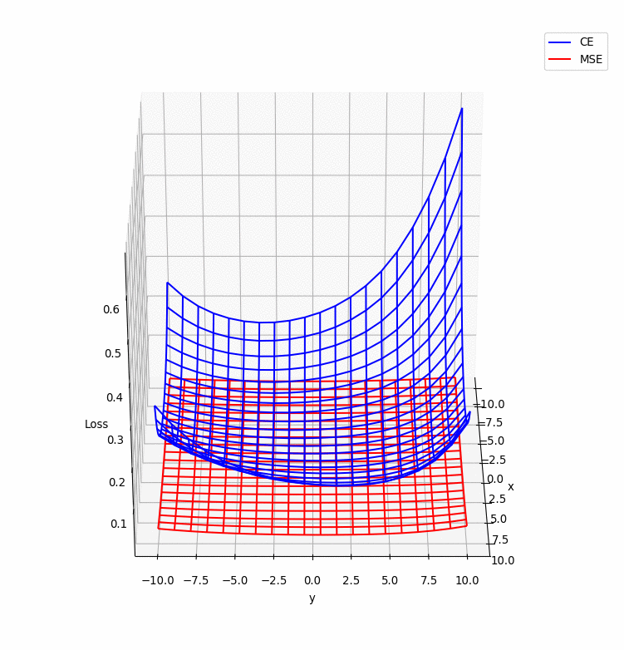
Report 2
Outline
Model
Dataset
Problem
Report
(3.5%) 請選擇下列其中一種 model： WGAN, WGAN-GP, LSGAN, SNGAN（不要和 1. 使用的model 一樣，至少 architecture 或是 loss function 要不同）
(1%) 同 1.a ，請描述你選擇的 model，包含 generator 和 discriminator 的 model architecture、loss function、optimizer 參數、及訓練 step 數（或是 epoch 數）。
(1.5%) 和 1.b 一樣，就你選擇的 model，畫出至少 16 張 model 生成的圖片。
(1%) 請簡單探討你在 1. 使用的 model 和 2. 使用的 model，他們分別有何性質，描述你觀察到的異同。
Model | Generator | Discriminator | loss function | 發生MC epoch數 | 相同 | 相異
DCGAN | CNN |  | BCE | 13 | 僅用誤差函數來拉近生成與真實資料之距離。 | D 更新較快
LSGAN | DCGAN |  | MSE | 50 |  | D 更新較慢

Slide 10
Report 3
Outline
Model
Dataset
Problem
Report
(4%) 請訓練一個會導致 mode collapse 的 model。
(1%) 同 1.a ，請描述你選擇的 model，包含 generator 和 discriminator 的 model architecture、loss function、optimizer 參數、及訓練 step 數（或是 epoch 數）。
(1.5%) 請畫出至少16張 model 生成且具有 mode collapse 現象的圖片。
(1.5%) 在不改變 optimizer 和訓練 step 數的情況下，請嘗試使用一些方法來減緩 mode collapse。說明你嘗試了哪些方法，請至少舉出一種成功改善的方法，若有其它失敗的方法也可以記錄下來。
Ａ：同上題，以程式碼來解釋。

